Slide 2
ORAÇÃO
Pai de bondade, ao ver a multidão faminta, vosso FILHO se encheu de compaixão, abençoou, repartiu cinco pães e dois peixes e nos ensinou: “dai-lhes vós mesmos de comer”.
Confiantes na ação do ESPÍRITO SANTO, nós vos pedimos:
INSPIRAI-NOS o sonho de um mundo novo, de diálogo, justiça, igualdade e paz,
AJUDAI-NOS a promover uma sociedade mais solidária, sem fome, pobreza, violência e guerra,
LIVRAI-NOS do pecado da indiferença com a vida,
Que MARIA, nossa Mãe, interceda por nós para acolhermos Jesus Cristo em cada pessoa, sobretudo nas abandonadas, esquecidas e famintas. Amém!

Slide 3
QUARESMA
OBJETIVOS PERMANENTES DA
CF:
Despertar o espírito comunitário e cristão na busca do bem comum;
Educar para a vida em fraternidade;
Renovar a consciência da responsabilidade de todos pela ação evangelizadora, em vista de uma sociedade justa e solidária.
(n. 2).
“E a nossa conversão quaresmal deve desenvolver-se como realização da vontade de Deus de modo pessoal, comunitário-eclesial e também social” (n.1).

Slide 4
CF 2023
Objetivo Geral
Objetivos Específicos
Sensibilizar a sociedade e a Igreja para enfrentarem o flagelo da fome, sofrido por uma multidão de irmãos e irmãs, por meio de compromissos que transformem esta realidade a partir do Evangelho de Jesus Cristo.
Compreender a realidade da fome à luz da fé em Jesus Cristo;
Desvelar as causas estruturais da fome no Brasil;
Indicar as contradições de uma economia que mata
pela fome;
Aprofundar o conhecimento e a compreensão das exigências evangélicas e éticas de superação da miséria e da fome;
Acolher o imperativo da Palavra de Deus, que nos conduz ao compromisso e à corresponsabilidade fraterna;

Slide 5
CF 2023
Objetivo Geral
Objetivos Específicos
Sensibilizar a sociedade e a Igreja para enfrentarem o flagelo da fome, sofrido por uma multidão de irmãos e irmãs, por meio de compromissos que transformem esta realidade a partir do Evangelho de Jesus Cristo.
Investir esforços concretos em iniciativas individuais, comunitárias e sociais que levem à superação da miséria e da fome no Brasil;
Estimular iniciativas de agricultura familiar agroecológica e a produção de alimentos saudáveis;
Reconhecer e fomentar iniciativas conjuntas entre comunidade de fé e outras instituições da sociedade civil organizada;
Mobilizar a sociedade para que haja uma sólida política de alimentação no Brasil, garantindo que todos tenham vida.

Slide 6
O cartaz
O cartaz traz em primeiro plano o mapa do Brasil, país considerado o celeiro do mundo: "o arroz e o feijão, alimento do povo, passam pelas mãos de homens e mulheres que sabem que a solução do problema da miséria e da fome não está somente nos recursos financeiros, mas na vida fraterna"

Slide 7
INTRODUÇÃO
“Na sociedade humana, a fome é
uma tragédia, um escândalo, é a
negação da própria existência. ‘Na verdade, o alimento para o ser humano não constitui somente uma necessidade natural, mas representa ainda um fator cultural, porque é veículo de relações entre as pessoas, é um princípio de aliança e de comunhão’ ” (n.5).
“Para a humanidade, a fome não é só uma tragédia, mas também uma vergonha. Em grande parte, é provocada por uma distribuição desigual dos frutos da terra, à qual se acrescentam a falta de investimentos no setor agrícola, as consequências das mudanças climáticas e o aumento dos conflitos em várias regiões do planeta. Por outro lado, descartam-se toneladas de alimentos” (n.6).

Slide 8
INTRODUÇÃO
“A fome é repudiada por afrontar direta e imediatamente todos os princípios fundamentais da Doutrina Social da Igreja (DSI), destacando-se aquele da destinação universal dos bens, (...) Assim sendo, o uso egoísta e exclusivista das riquezas, esquecendo-se dos irmãos, não é compatível com a fé cristã” (...). Não reconhece de forma prática a dignidade integral das pessoas, não considera a primazia do bem comum como o conjunto de todos os bens necessários para cada pessoa se realizar
humanamente, além de gerar toda uma conjuntura que faz com que a pessoa em situação de fome esteja em menores condições de participação, (...) correndo o risco de reduzir a solidariedade ao
assistencialismo” (n. 7).
Além disso, a Alimentação Adequada é um Direito Humano (n. 33-39): “não podem ser tirados nem cedidos voluntariamente por ninguém e são anteriores às legislações nacional, estadual ou municipal” (n.33).

Slide 9
NÚMEROS
Em números absolutos, isso significa que do total de 211,7 milhões de brasileiros e brasileiras, 125,2 milhões convivem com alguma Insegurança Alimentar (leve, moderada ou grave), dentre os quais mais de 33 milhões de pessoas enfrentam a fome em nosso País. São 15,5% da população brasileira! É como
80% da humanidade vive com 20% dos recursos (n. 28);
125,2 milhões de brasileiros nunca sabem quando terão a próxima refeição (n. 31);
“Em abril de 2022, apenas 41,3% dos domicílios brasileiros tinha seus moradores em Segurança Alimentar (SA) E 33 58,1% viviam em algum nível de Insegurança Alimentar (IA), dos quais 15,5% conviviam com a fome.
se todos os habitantes das sete maiores
_{cidades do Bra}4_{s}1_{i}. _{l}A–de_{S}si_{ã}g_{o}ua_{P}ld_{a}ad_{u}e_{lo}d,e acesso aos alime
maior força em domicílios rurais, 18,6
Rio de Janeiroe,mBsreauscíoltiiad,iaSnao.lvEamdtoerrm, os geográfi
_{Fortaleza, Belo}re_{H}ali_{o}da_{r}d_{iz}e _{o}d_{n}e f_{t}o_{e}m_{e}e _{M}res_{a}id_{n}e_{a}m_{u}n_{s}a região N
_{– ou todos os p}in_{e}s_{r}eg_{u}u_{a}r_{n}an_{o}ç_{s}a a_{p}li_{a}m_{s}e_{s}n_{a}t_{s}ar_{se}es_{m}tá t_{f}a_{o}m_{m}bé_{e}m” di
condições de desigualdade. A fome est com renda de até 1/4 do salário-mínim
(n. 40).
famílias que têm mulheres como resp referência se denomina de cor preta o

Slide 10
NÚMEROS
Em 14,3% dos domicílios, havia pelo menos 1 morador/a procurando emprego, e em 8,2%, a pessoa responsável pela família estava desempregada. (n. 41) Mesmo o Auxílio Brasil não mitigou a grave situação, uma vez que a fome ainda estava presente em 21,5% dos domicílios das famílias que solicitaram e conseguiram receber o benefício deste programa social. Entre o último trimestre de 2020 e o primeiro de 2022, a insegurança alimentar grave subiu de 9,0% para 15,5%, o que representa um aumento de 14 milhões de pessoas (n.42).
680 mil mortes pela pandemia em agosto de 2022 (n. 43).
16,2% dos domicílios rurais enfrentam a fome no cotidiano;
25,7% das famílias com fome residem na região Norte;
21% das famílias com fome residem na região Nordeste;
Passam fome 43% das famílias com renda de até ¼ do salário mínimo por pessoa e são mais atingidas as famílias que têm mulheres como responsáveis ou pessoas que se denominam de cor preta ou parda.

Slide 11
CAUSAS
- Perversidade da política salarial: “A segurança alimentar das pessoas depende essencialmente do seu poder de compra, e não da disponibilidade física de alimentos” (n. 51);
Estrutura fundiária brasileira (n. 46).
Política agrícola perversa, que coloca o sistema produtivo a serviço do sistema econômico-financeiro: “No Brasil, em geral, não se produz para comer. Produz-se para lucrar e exportar” (n. 47);
Desemprego e subemprego: “14 milhões de desempregados em 2022, podendo cair em 2023 para 13,6 milhões” (n. 49);
- Comportamentos morais lamentáveis: “a busca egoísta do dinheiro, do poder e da imagem pública; a perda do sentido de serviço à comunidade em benefício exclusivo de pessoas ou de grupos; sem esquecer o importante grau de corrupção, sob as mais diversas
formas” (n. 52).

Slide 12
CAUSAS
- Desmonte de todo o Sistema Nacional de Segurança Alimentar e Nutricional (SISAN), especialmente do Programa de Aquisição de Alimentos (PAA) e do Programa Nacional de Alimentação Escolar (PNAE), que facilitavam ao alimento saudável, produzido pela agricultura familiar, chegar à mesa dos pobres, das escolas e demais instituições do Estado, bem como o esvaziamento dos estoques reguladores da Companhia Nacional de Abastecimento
(CONAB) (n. 53).

Slide 13
ASSOCIAÇÕES
- Aporofobia (n. 66)
- Fome e política: desmonte dos
organismos de pesquisas (n.78);
Fome e sede (n. 59-60)
Fome e crescimento demográfico: “o crescimento demográfico é plenamente compatível com um desenvolvimento integral e solidário de modo que isto ‘não seja usado como pretexto para escolhas políticas e econômicas pouco conformes à dignidade da pessoa humana’ (CDSI, n. 483)” (n.
62).
Fome e moradia (n.63-65)
Distribuição de renda (n.79);
Patrimonialismo, assistencialismo e
clientelismo (n.80).
Implicações ecológicas: “Como falar de Casa Comum se muitos habitantes desta casa, nossos irmãos e irmãs, vivem ou morrem diariamente com fome?” (n. 85). Agrotóxicos (n.88); cultura do descarte e do desperdício (n. 89).
Fome e educação (n.91-93).

Slide 14
- “Carga dupla da má nutrição”, ou seja, a coexistência do excesso de ultraprocessados e da falta de nutrientes na alimentação. Assim, numa
família que passa por uma situação de insegurança alimentar, pode haver indivíduos desnutridos e obesos ao mesmo tempo. O Brasil é campeão mundial em obesidade em crianças e mulheres em idade fértil (n. 70).
CONSEQUÊNCIAS
- Destruição da família, violência
doméstica e perda do sentido da vida;
- Êxodo rural, tão presente em nossa história passada e presente. Os agricultores estão envelhecendo
e os jovens, retirados de suas realidades, não querem mais voltar para
o campo e permanecer na terra (n.67).
- Em crianças: atrapalha o desenvolvimento de capacidades como a memória e a atenção, a leitura e a aprendizagem de linguagens, o que leva ao mau rendimento escolar (n.71).
- Saúde, física ou psíquica (n. 68).
- Doenças crônicas (n.69).
- Aumento da criminalidade (n.76).

Slide 15
O QUE SE TEM FEITO
Sociedade São Vicente de Paulo (SSVP) (n. 95);
Cáritas Brasileira (n. 96);
Movimento contra a Carestia (MCC) (n. 97);
Pastoral da Criança (n.98);
Movimento dos Trabalhadores Rurais Sem
Terra e agricultura familiar (n. 99).
Economia Solidária, Economia de Comunhão e Economia de Francisco e Clara (n. 103-111).

Slide 16
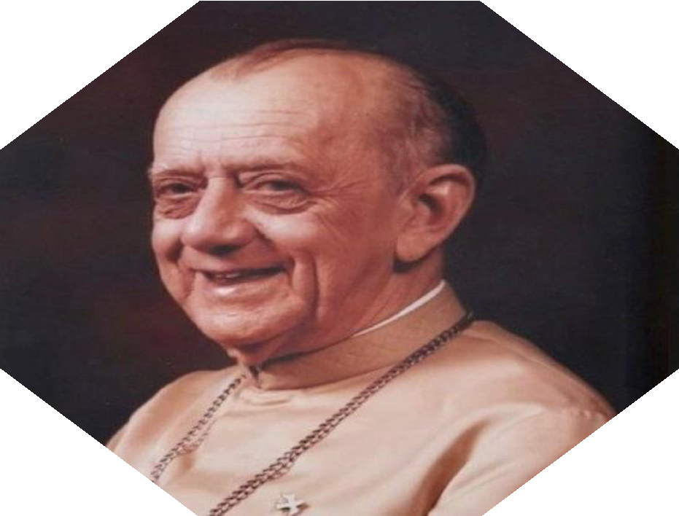
Se eu tenho fome, o problema é meu.
Se meu irmão tem fome,
o problema é nosso.
Dom Helder Câmara

